Slide 1
Лабораторная работа №2
Подготовил: Махорин Иван Сергеевич
Направление: НПИбд-02-21
РУДН, Москва, Россия

Slide 2
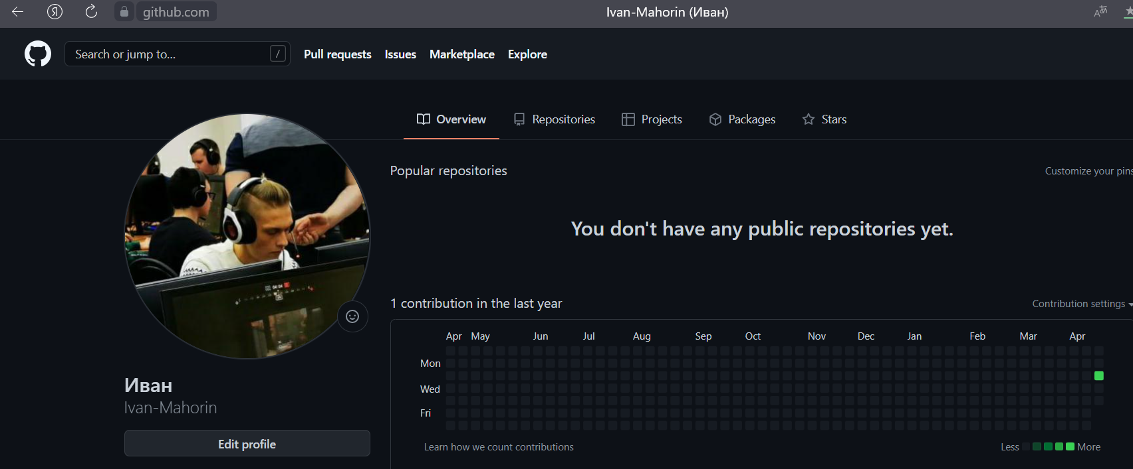
Создание учётной записи на github
Сайт: https://github.com
Также заполняем основные данные в профиле.

Slide 3
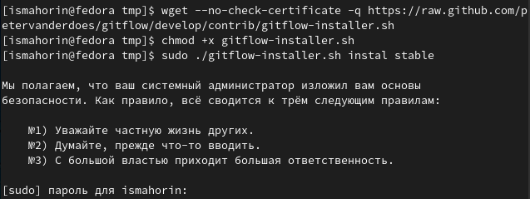
Установка git-flow
Программное обеспечение удалено из репозитория, необходимо устанавливать вручную.

Slide 4
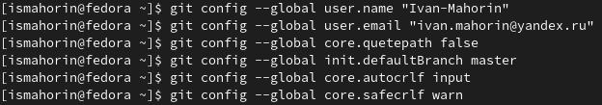
Производим базовую настройку git
Задаём имя и email владельца репозитория
Настраиваем utf-8 в выводе сообщений git
Настраиваем верификацию и подписание коммитов git
Зададим имя начальной ветки (будем называть её master)

Slide 5
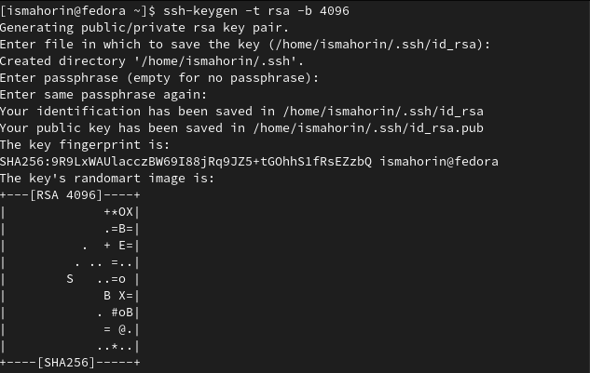
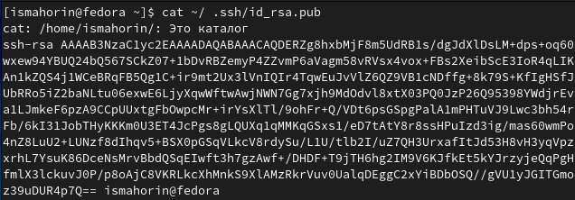
Создание ключа ssh
Для создания ключа потребуются две команды:
ssh-keygen –t rsa –b 4096
Cat ~/ .ssh/id_rsa.pub

Slide 6
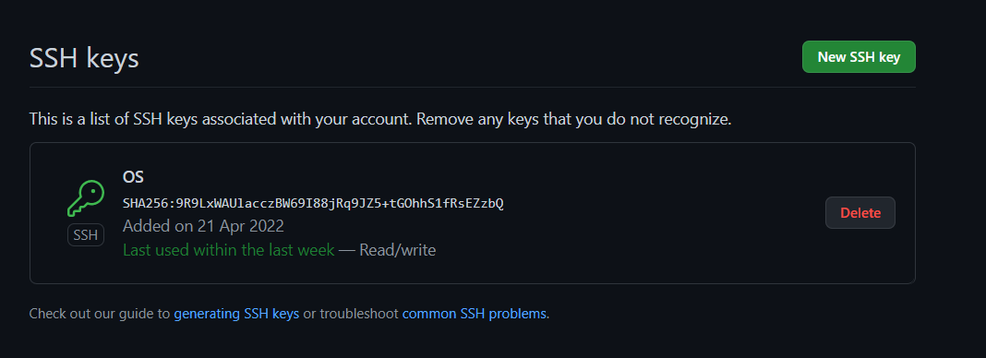
Добавления ключа на github
github.com => “Settings” => “SSH and GPG keys”
Нажимаем “New SSH key” и добавляем ключ и название

Slide 7
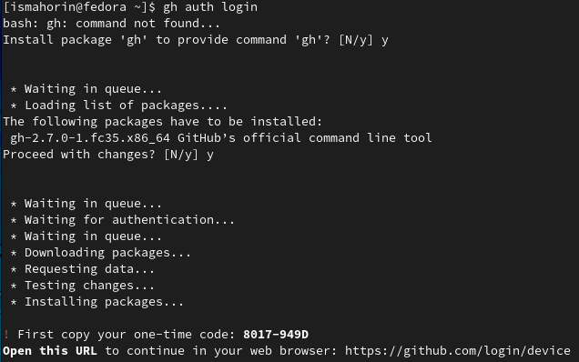
Настраиваем gh

Slide 8
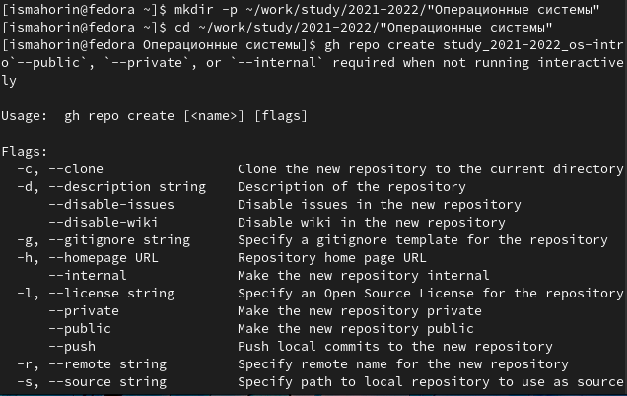
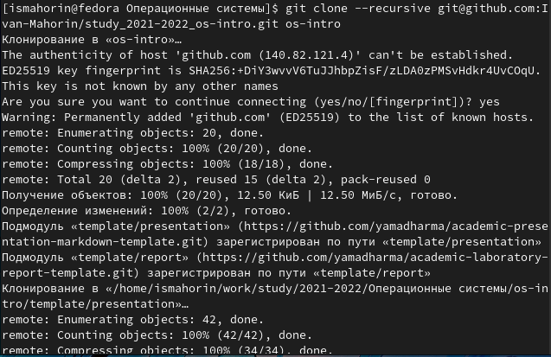
Создание репозитория на основе шаблона

Slide 9
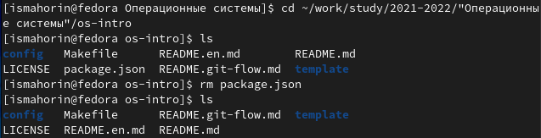
Удаление лишних файлов
cd – для перехода в нужный каталог
ls – для просмотра содержимого каталога
rm – для удаления файла

Slide 10
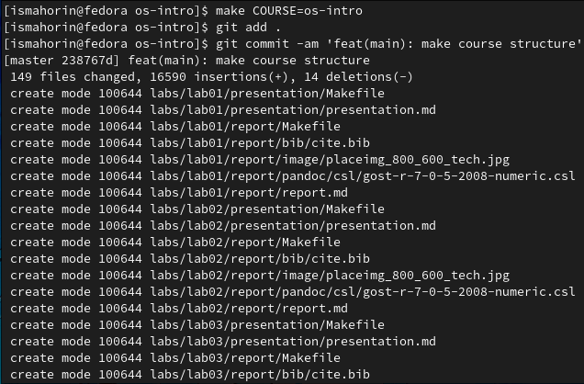
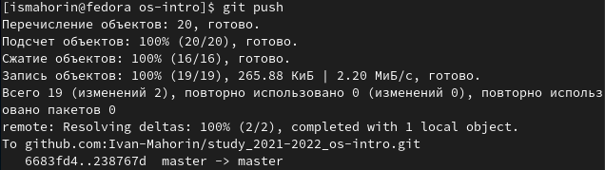
Создаём каталоги и отправляем файлы на сервер
git add . – для добавления всех изменённых и/или созданных файлов и/или каталогов.
git commit –am ‘описание коммита’ – Для сохранения всех добавленных изменений и всех изменённых файлов
git push – Для отправки изменений конкретной ветки в центральный репозиторий

Slide 11
Вывод:
В ходе выполнения лабораторной работы изучили идеологию и применение средств контроля версий, а также освоили умения по работе с git.

Slide 12
Спасибо за внимание!

